Slide 1
„Es ist normal, verschieden zu sein“
Anti-Stigma-Kampagne im Projekt BEMpsy

Slide 2
Agenda
Stigma psychischer Beeinträchtigung
Wie knacken wir das Tabu? Die Anti-Stigma-Kampagne im Projekt BEMpsy

Slide 3
Agenda
Stigma psychischer Beeinträchtigung
Wie knacken wir das Tabu? Die Anti-Stigma-Kampagne im Projekt BEMpsy

Slide 4
Stellenwert psychischer Beeinträchtigungen in Deutschland
In Deutschland hat jährlich etwa jede dritte erwachsene Person mindestens eine psychische Beeinträchtigung.
Psychische Störungen sind bez. der Fehltage die zweitgrößte Krankheitsgruppe bei Beschäftigten in Deutschland.
Die Fehltage aufgrund psychischer Erkrankungen zeigten seit 2000 eine Verdopplung auf 70 Millionen. In anderen Krankheitsbereichen sind die Fehltage im gleichen Zeitraum gesunken.
Quelle: BKK, Gesundheitsreport 2022

Slide 5
Mangelnde Offenheit verstärkt das Problem
65% der Arbeitnehmer*innen
würden sich für eine psychische Erkrankung schämen
62% der Arbeitnehmer*innen
würden mit einer psychischen Erkrankung zur Arbeit gehen, ohne mit Vorgesetzten oder Kolleg*innen darüber zu sprechen
Quelle: INQA, Offener Umgang mit psychischer Gesundheit: Aktuelle Ergebnisse einer Beschäftigten- und Bevölkerungsbefragung, 2020

Slide 6

Folgen mangelnder Offenheit
Präsentismus (Weiterarbeiten trotz Krankheit)
Betroffene psychischer Erkrankungen nehmen erst verzögert Hilfe in Anspruch, sodass die Krankheitsdauer steigt.
Absentismus (Krankheitsbedingte Arbeitsunfähigkeit)
Mangelnde Offenheit ist auch ein zentrales Hindernis für ein erfolgreiches BEM-Verfahren!
Quelle: INQA, Offener Umgang mit psychischer Gesundheit: Aktuelle Ergebnisse einer Beschäftigten- und Bevölkerungsbefragung, 2020

Slide 7
Stigma als Ursache mangelnder Offenheit
Stigma
Wissen
Einstellungen
Verhalten
Wortherkunft „Stigma“: Altgriechisch für „Zeichen“ oder „Brandmal“
👉 Begriff zur Beschreibung von Eigenschaften, die von der Gesellschaft als „normabweichend“ angesehen werden
Setzt sich aus Falschinformationen (Wissen), negativen Einstellungen und diskriminierendem Verhalten gegenüber Menschen mit psychischen Beeinträchtigungen zusammen
Quelle: Rüsch, Das Stigma psychischer Erkrankung, 2020

Slide 8
Stigma am Beispiel Depression
Versink nicht im Selbstmitleid.
Steiger dich nicht so rein.
Krieg mal den Hintern hoch.
Reiß dich zusammen.
Jeder hat mal einen schlechten Tag.
Lach doch mal wieder.
Anderen geht es doch viel schlechter.
Ist doch auch so eine Mode-krankheit.
Früher gab es das auch nicht.
Quelle: Stiftung Deutsche Depressionshilfe, „Bullshit-Bingo“ Depressionen, 2019

Slide 9
Stigma am Beispiel Depression
Was wird Menschen mit einer Depression unterstellt?
Faulheit
Selbstmitleid
Mangelnde Selbstdisziplin

Slide 10
Abbau von Stigma
Edukation
Kontakt
Quelle: Rüsch, Das Stigma psychischer Erkrankung, 2020

Slide 11
Agenda
Stigma psychischer Beeinträchtigung
Wie knacken wir das Tabu? Die Anti-Stigma-Kampagne im Projekt BEMpsy

Slide 12
Ziele der Kampagne
Beschäftigte und Führungskräfte über psychische Erkrankungen aufklären und sie damit auch zum Wahrnehmen eigener psychischer Belastungen anregen
Den Austausch über psychische Belastungen und Erkrankungen unter Kolleg*innen fördern
Das Verhalten der Beschäftigten hin zu einem offeneren Umgang mit psychischen Belastungen und Erkrankungen verändern

Slide 13
Schritte der Kampagne
Schritt: Umsetzung
Schritt: Edukation
Schritt: Kontakt
Schritt: Evaluation
4.
Evaluation
1. Umsetzung
3.
Kontakt
2. Edukation
Zu jedem Schritt werden auf der BEMpsy
Plattform Materialien angeboten

Slide 14
1. Schritt: Umsetzung
Ziele:
👉 Zentrale Akteur*innen über Kampagne informieren
👉 Ansprache von Beschäftigten und Führungskräften
👉 Daten der Ausgangssituation erheben
4.
Evaluation
1. Umsetzung
3.
Kontakt
2. Edukation

Slide 15
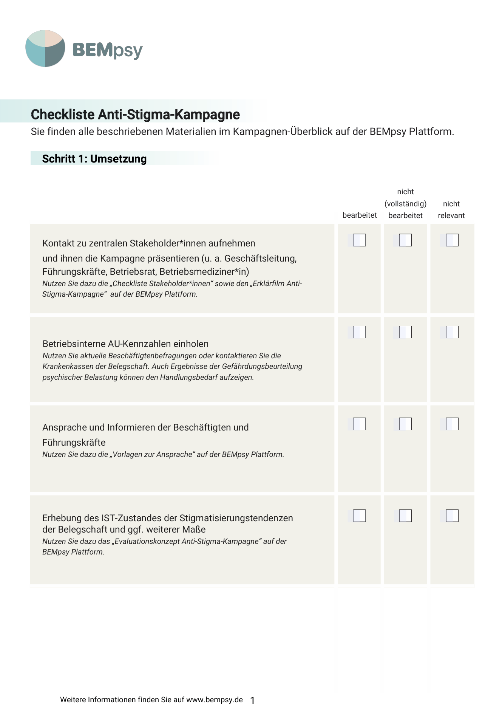
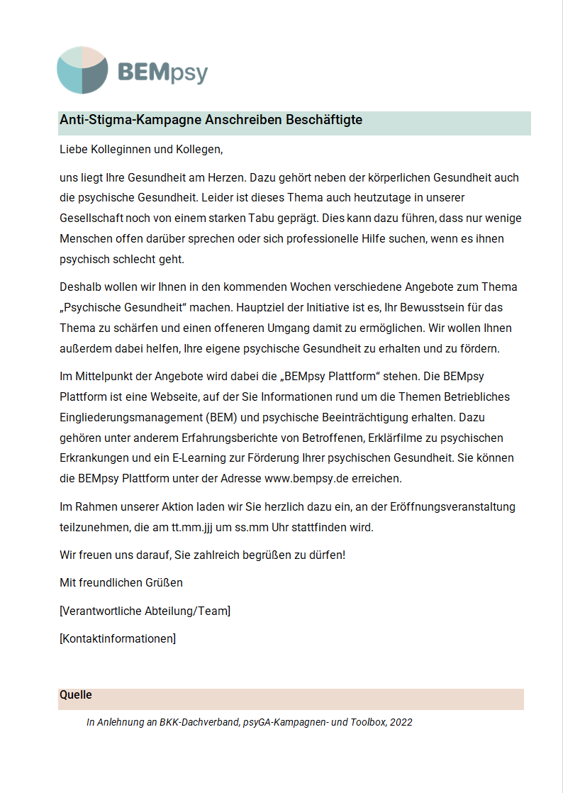
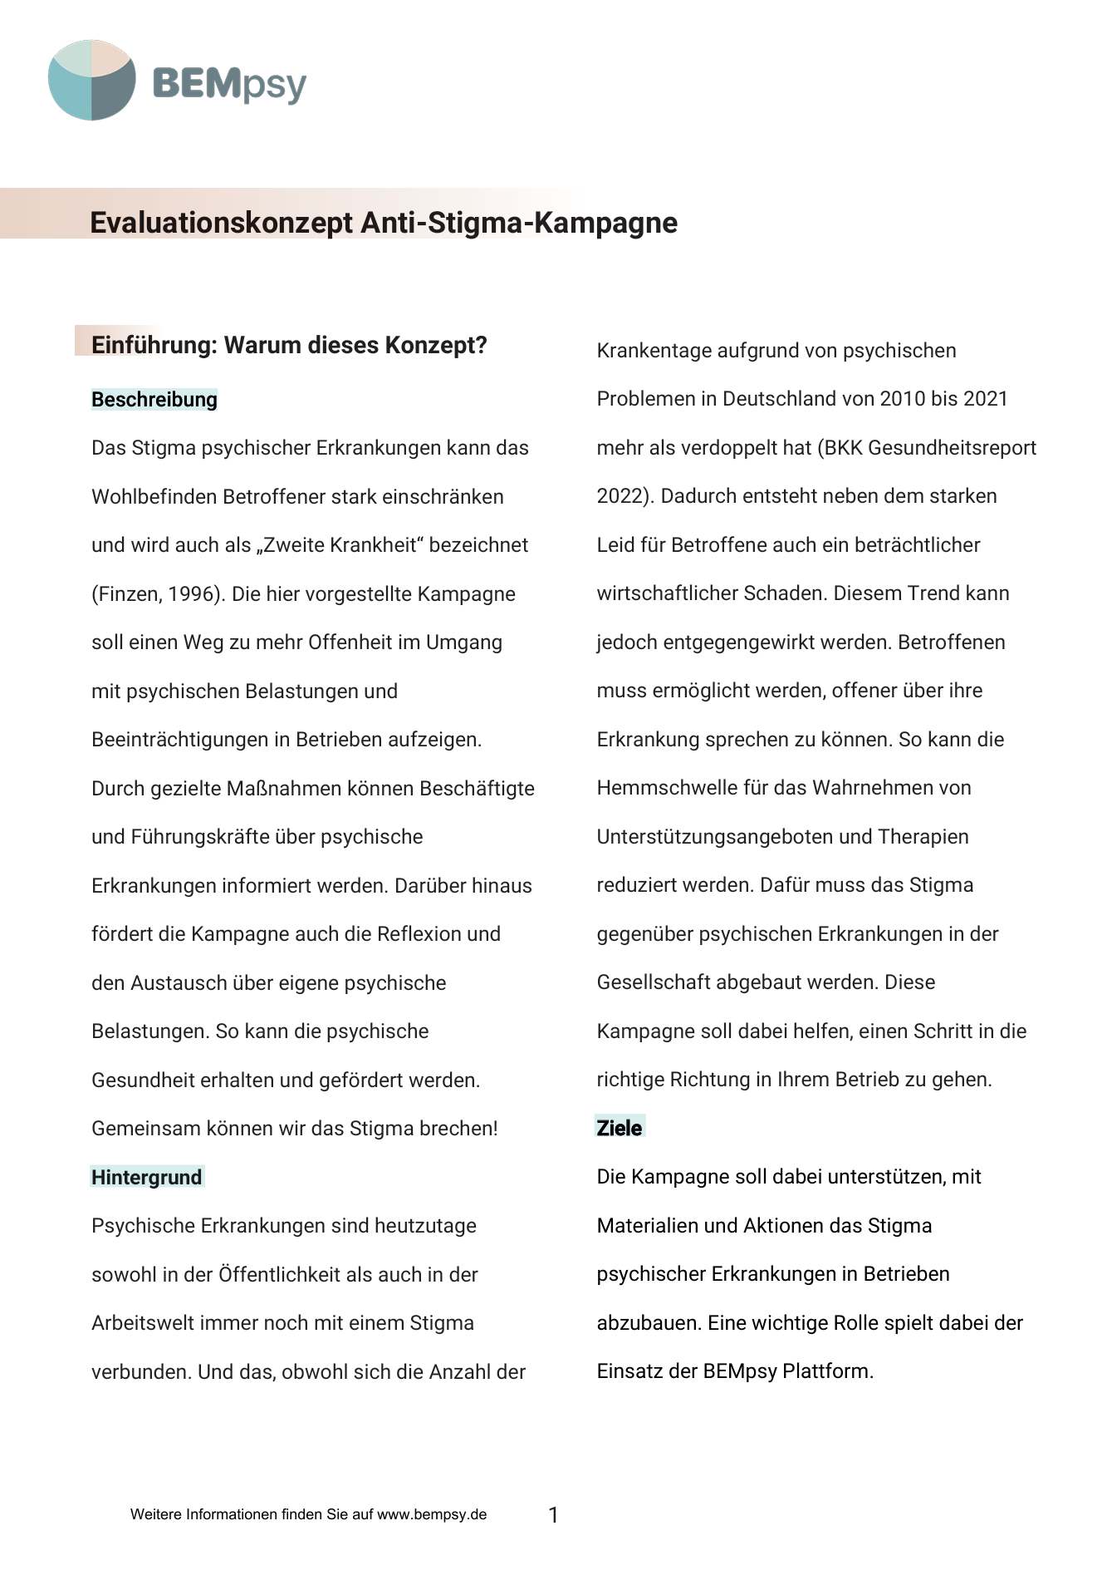
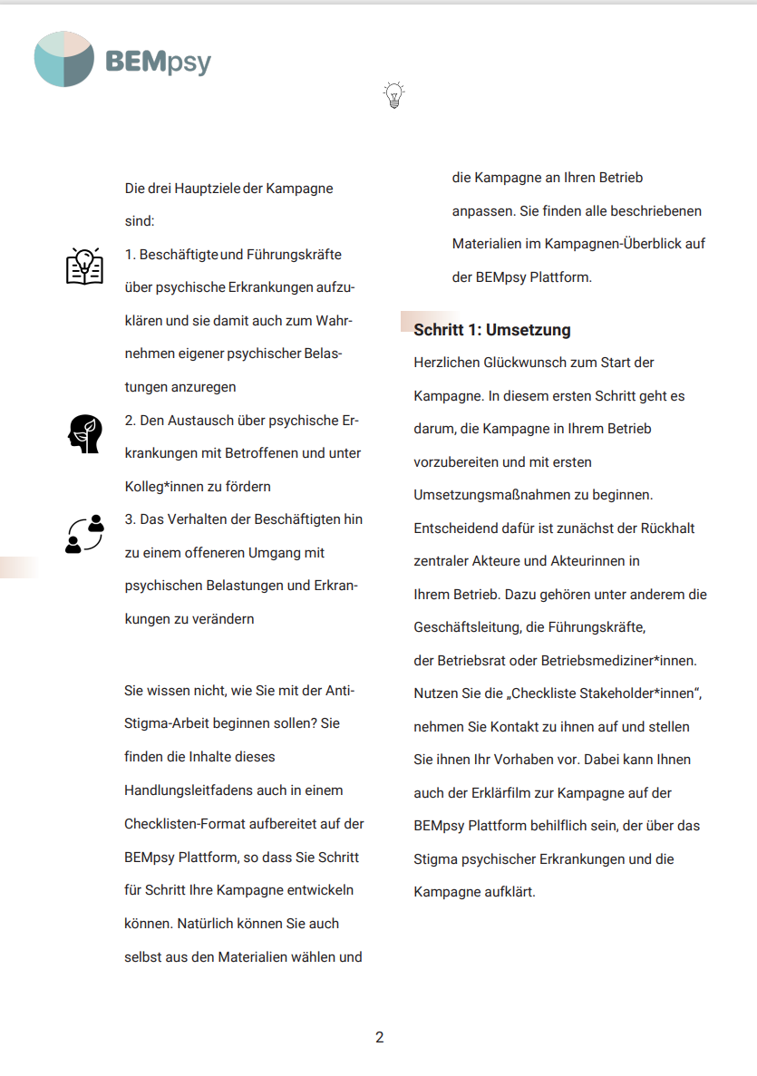
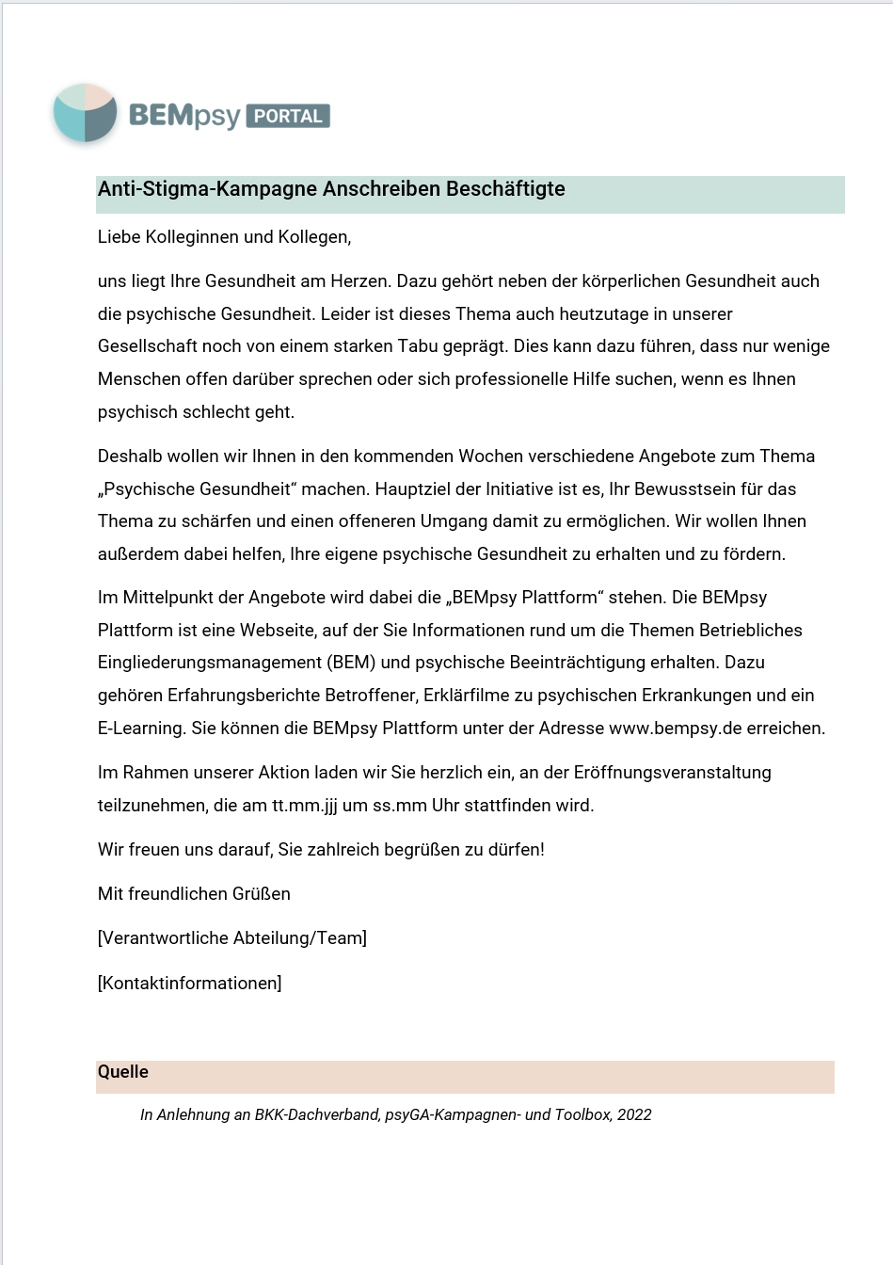
1. Schritt: Umsetzung Materialien
Handlungsleitfaden & Checkliste
zur Durchführung der Kampagne
Vorlagen für die Ansprache von Führungskräften & Beschäftigten
Evaluationskonzept

Slide 16
2. Schritt: Edukation
Ziele:
👉 Beschäftigte und Führungskräfte über psychische Erkrankungen informieren
👉 Beschäftigte und Führungskräfte zur Reflexion über eigene psychische Belastungen anregen
4.
Evaluation
1. Umsetzung
3.
Kontakt
2. Edukation

Slide 17

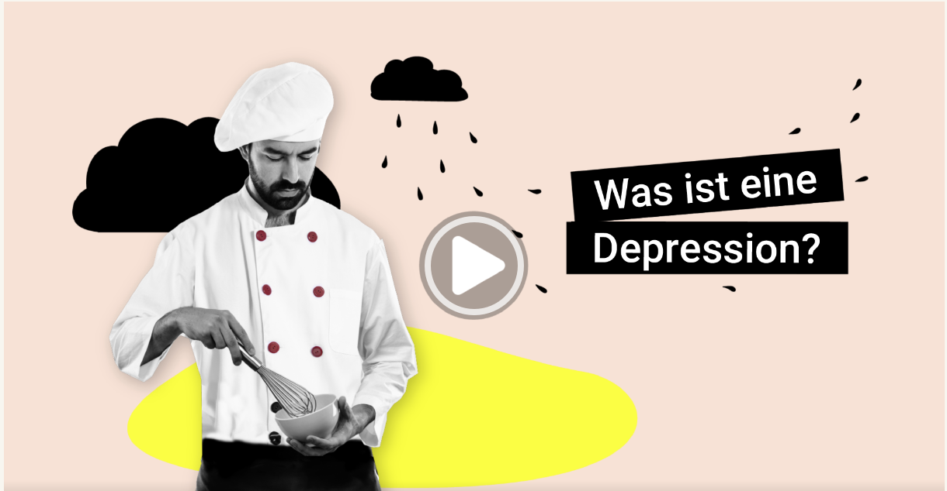
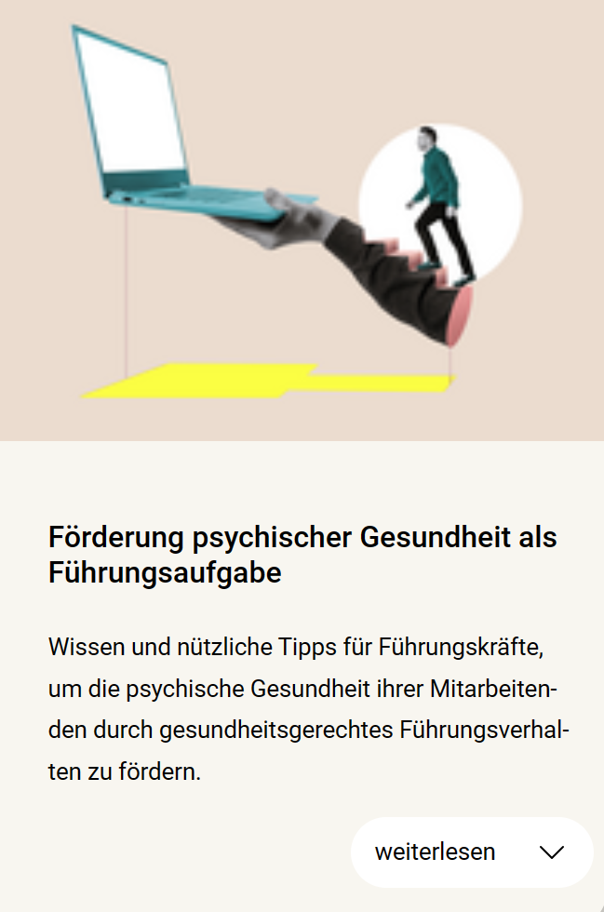
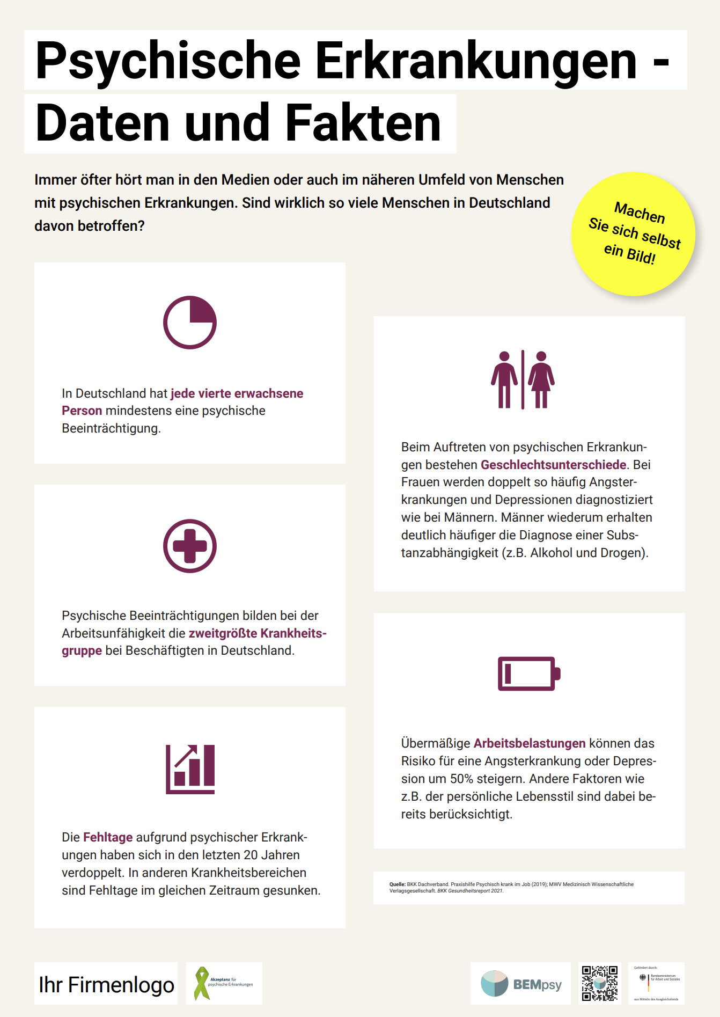


2. Schritt: Edukation Materialien für Beschäftigte und Führungskräfte
Posterausstellung
Erklärvideos zu Krankheitsbildern
E-Learning
... und noch vieles mehr!

Slide 18
3. Schritt: Kontakt
Ziele:
👉 Mit Betroffenen psychischer Erkrankungen in Kontakt kommen
👉 Austausch über psychische Belastungen unter den Beschäftigten und Führungskräften fördern
4.
Evaluation
1. Umsetzung
3.
Kontakt
2. Edukation

Slide 19
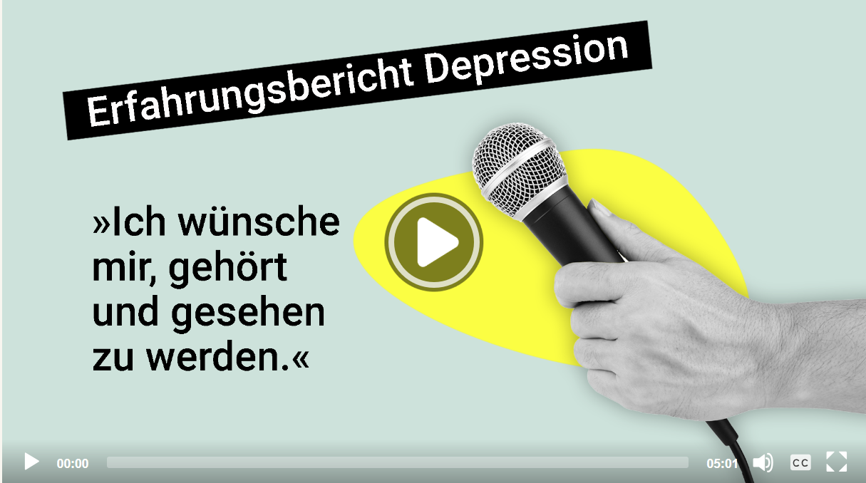
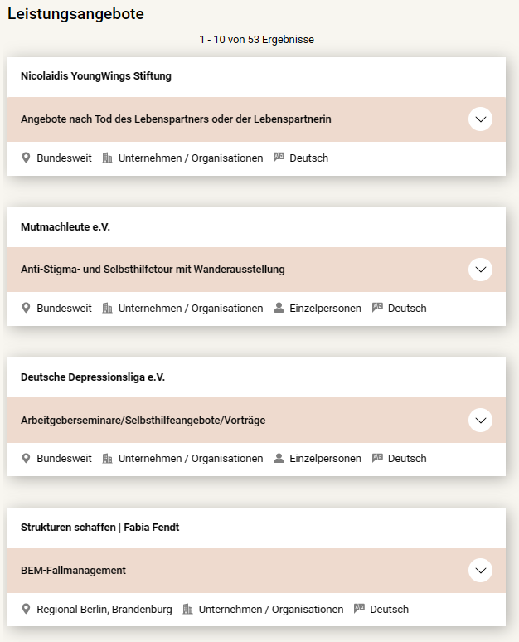

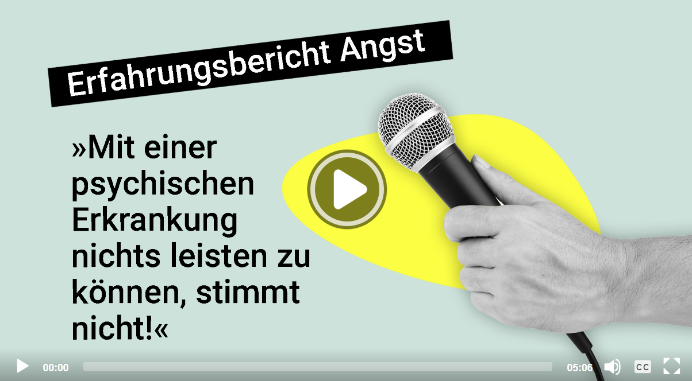
3. Schritt: Kontakt Materialien für Beschäftigte und Führungskräfte
Erfahrungsberichte Betroffener
Veranstaltungen mit/von Betroffenen
... und noch vieles mehr!

Slide 20
4. Schritt: Evaluation
Ziele:
👉 Veränderungen erfassen
👉 Psychische Gesundheit als Dauerthema etablieren
4.
Evaluation
1. Umsetzung
3.
Kontakt
2. Edukation

Slide 21
4. Schritt: Evaluation Materialien
Evaluationskonzept

Slide 22
Gemeinsam können wir das Stigma brechen!

